Slide 1

專案介紹
Made by: Ken Huang

Slide 2
前言

Slide 3
動機
個人習慣在每天早上起床關心一下美股前一天的狀況，做為今天的操作參考
指數包含：道瓊工業指數、那斯達克、費城半導體
但目前市面上的看盤軟體在看美股的時候，都會有一些缺點：
載入速度偏慢
K線圖並非台灣人習慣的陰陽燭
沒辦法得知為何美股的新聞快訊或是只能得知沒有篩選過的

Slide 4
平台
目前在 IOS 15 的 Line 有訊息延遲且載入速度偏慢的狀況
Telegram 則沒有上述兩個問題且本身也在使用

Slide 5
Telegram chat bot AS_Clock

Slide 6
簡介
語言：Python
目前執行平台：Google Cloud Platform – Ubuntu(Linux)
使用平台：Telegram

Slide 7
功能
固定在美股有開盤的隔天早上７：３０傳送訊息
文字訊息告訴使用者昨天的狀況
圖片訊息繪製出近１２０天的Ｋ線圖
並且以本人的操作邏輯做簡單的總結
使用指令 /news 得知近幾天的新聞資訊

Slide 8
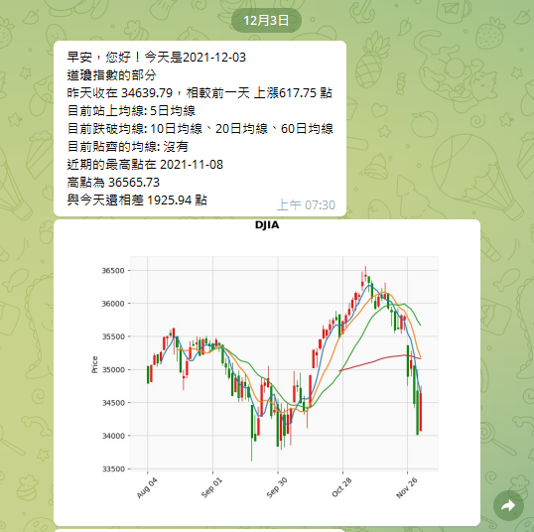
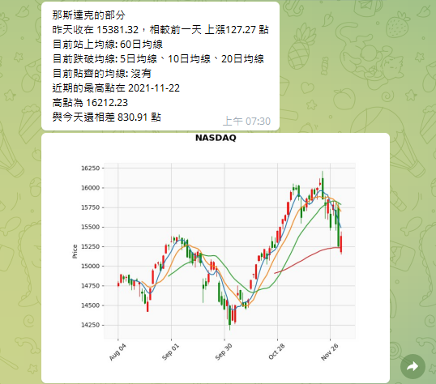
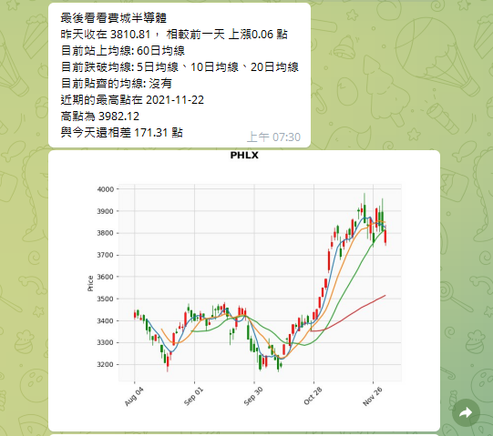
實際使用

Slide 9
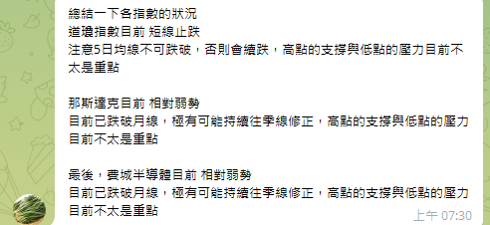
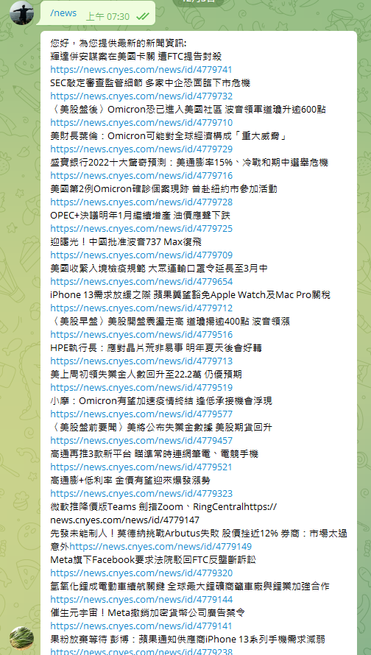
實際使用

Slide 10
困難點
其實在這份作品上遇到幾個困難點
時區
爬取新聞網站資訊
GCP設定以及指令

Slide 11
時區
Telegram BOT上的時區會以BOT上原先設定的為主，所以最後變成CODE沒有問題，但訊息不會傳送
解決方式：用 Timezone 設定時區，再套用到 run_daily 上
後來轉換到GCP之後，再次遇到時區的問題，主要是因為要符合免費的GCP使用條件，所以把主機設定在美國的奧勒岡州
解決方式：sudo timedatectl set-timezone Asia/Taipei 將主機改為台 灣時間

Slide 12
爬取新聞網站的資訊
這是使用爬蟲的方式所做出來的成果，但因為是第一次實作，所以卡關比較久
解決方式：研究 HTML 的語法

Slide 13
GCP設定以及指令
最後認為比較困難的就是GCP的設定以及指令，因為完全是不同平台，但更之前也沒有深入了解過
其實可以設定成 WINDOWS 但會變需要付費，所以決定自己學習使用 Linux 的相關指令
解決方式：研究 Linux 系統以及相關指令
備註：結果研究下去又不小心想要了解更多，就決定一直持續學習。

